Slide 1
МАДОУ ЦРР - «Слободо-Туринский детский сад «Солнечный»
Долгосрочный проект в первой группе раннего возраста.
Воспитатель: Алипов. А. А.
2021г

Slide 2
Цель проекта: 1.Создание условий для благоприятного климата взаимодействия с родителями. 2.Установление доверительных и партнерских отношений с родителями. 3.Вовлечение семьи в единое образовательное пространство. 4.Сформировать у детей интерес к своей семье, сохранению семейных традиций и обычаев.

Slide 3
Задачи: *диагностирование родительских качеств и стилей воспитания в семье; *выявление готовности семьи к активному взаимодействию с ДОУ; изменение потребительского взгляда родителей на воспитательно-образовательный процесс. *установление доверительных и партнерских отношений с семьей каждого ребенка; *повышение педагогической культуры родителей путем их просвещения.

Slide 4
Этапы реализации проекта «МОЯ СЕМЬЯ»
Организационный
Аналитический
Информационный
Практический
Формирующий

Slide 5
1.Этап Организационный
Разработать паспорт проекта, определить его цель и основные задачи.
определить содержание проекта
разработать перспективное планирование по работе с детьми
составить план взаимодействия
с родителями и педагогами

Slide 6
2. Этап Аналитический
Анкетирование « Сотрудничество детского сада и семьи»
Анкета для выявления уровня педагогических возможностей родителей
Определение типа детско-родительских отношений
Определение стиля семейного
воспитания.

Slide 7
Качественные показатели включенности родителей в образовательный процесс
инициативность
ответственность
отношение родителей к совместной деятельности детей и взрослых.

Slide 8
3 этап Наглядно- информационный.
оформление родительского уголка, стендов, папок-передвижек;
составление памяток для родителей;
подбор наглядной информации.

Slide 9
4 этап Практический
родительские собрания
проблемная мини-лекция «О стилях семейного воспитания»
дискуссия на тему «Роль отца в воспитании ребенка»

Slide 10
5 этап Формирующий.
организация совместной и самостоятельной деятельности детей по ознакомлению с семейными ценностями;
привлечение родителей к
непосредственной
творческой деятельности
с детьми.

Slide 11
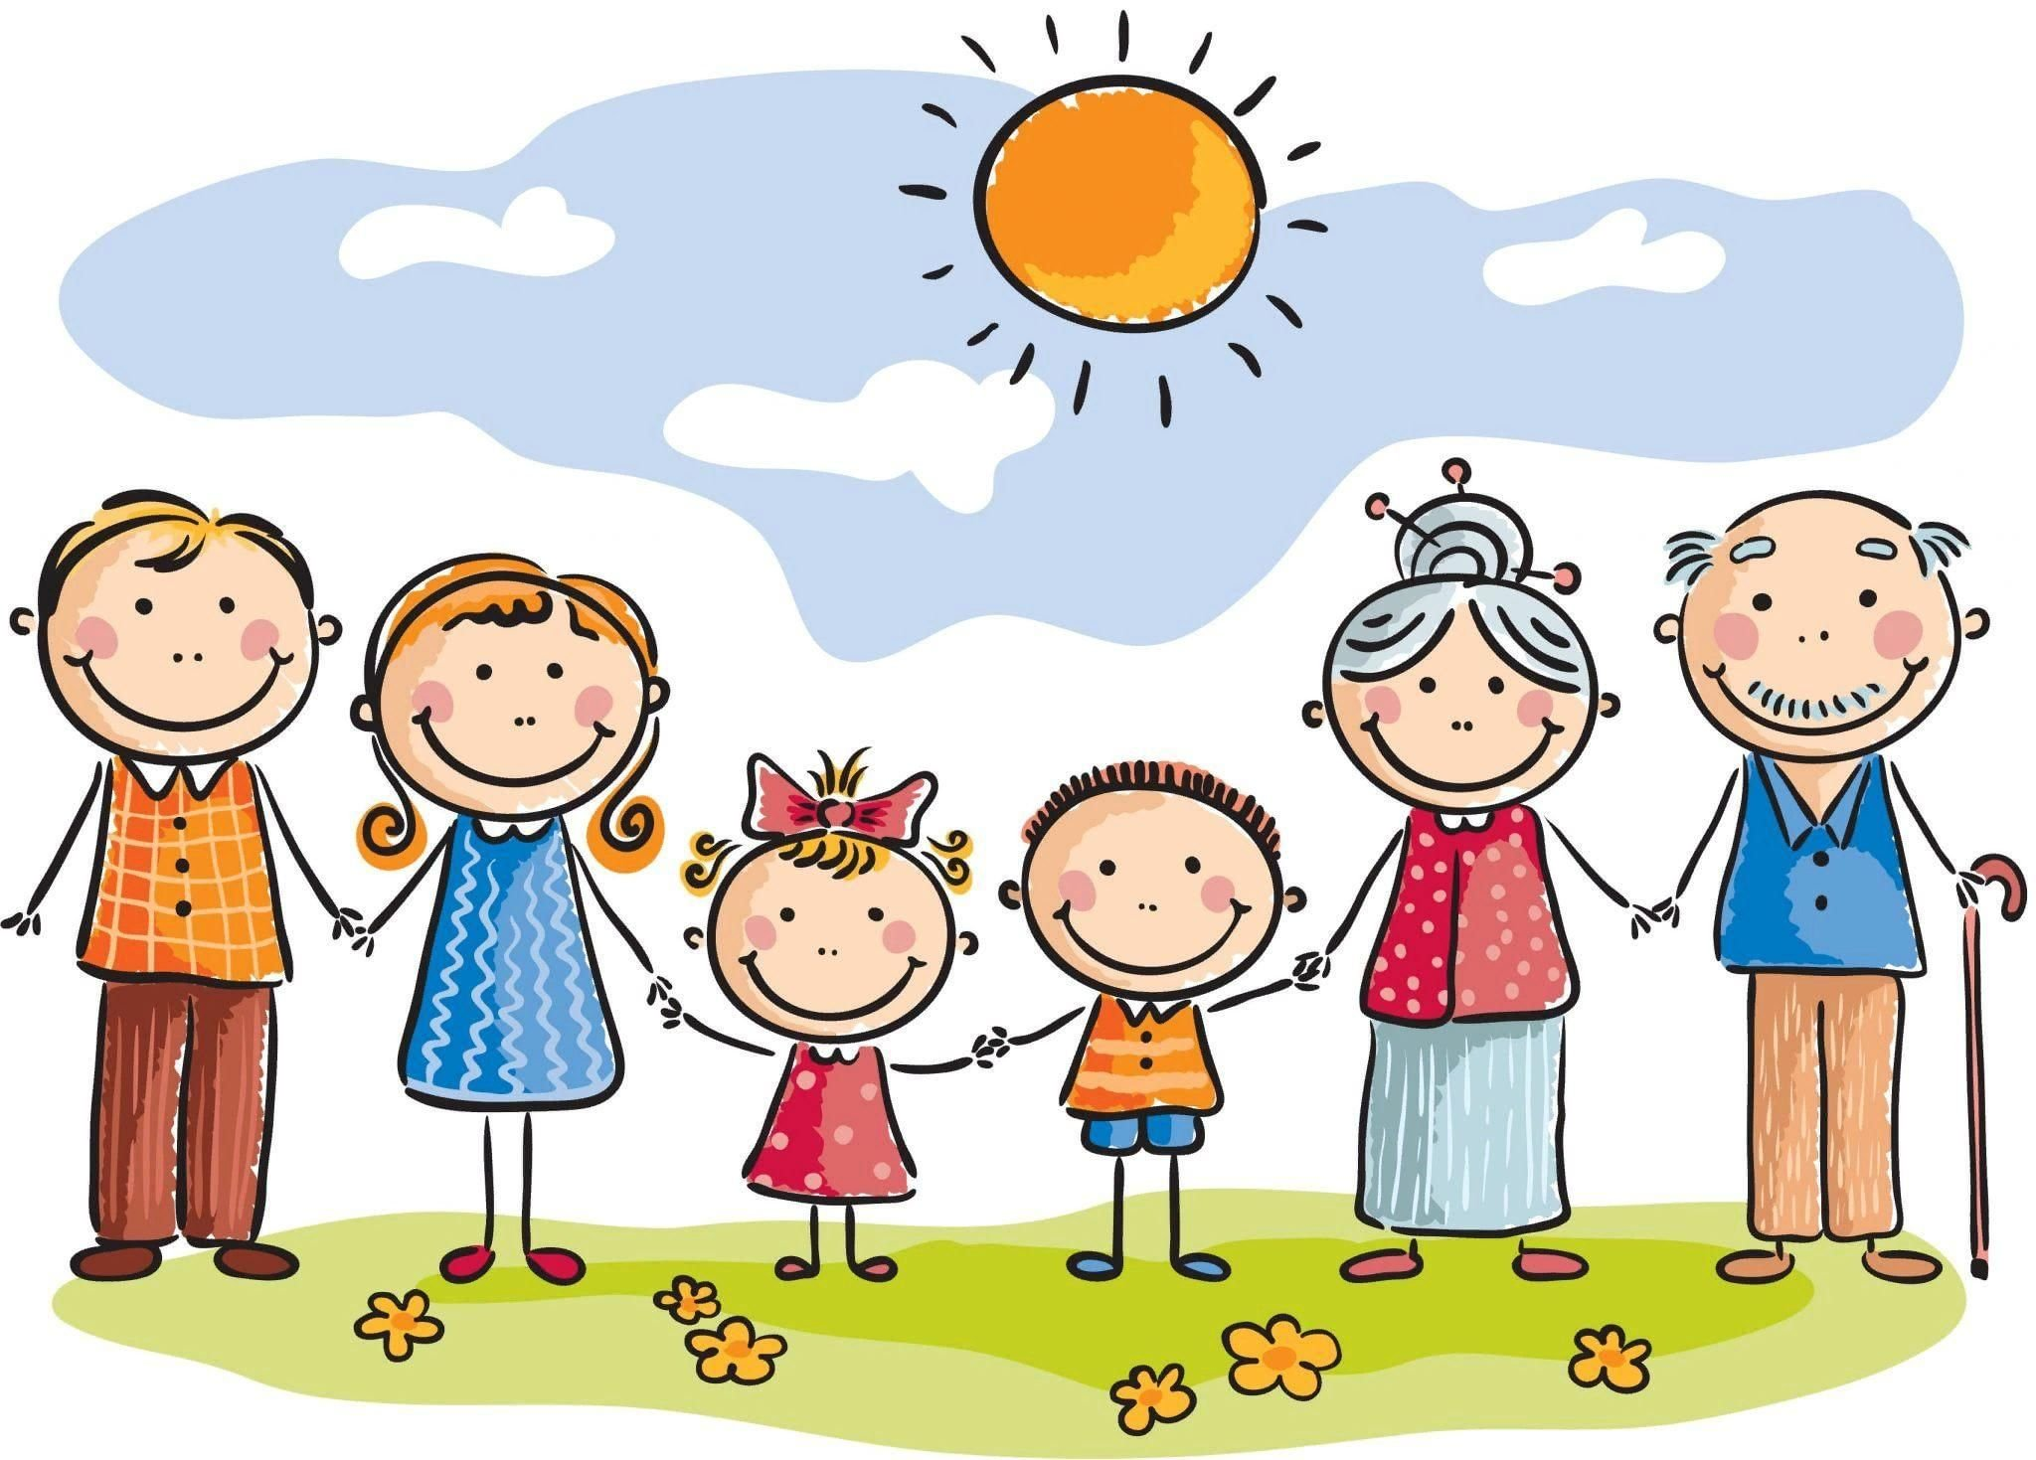
Заключительный этап
1.Предложение родителям и ребенку создать семейный мини-альбом на тему «Это я».
2.Предложение родителям и детям создать макет на тему «Родословное дерево»
3. Провести праздник по теме «Моя Семья» по сказке «Репка» (Итоговое мероприятие)

Slide 12
«Ребенок - зеркало семьи; как в
капле воды отражается солнце,
так в детях отражается нравственная чистота матери и отца».
В. А. Сухомлинский

Slide 13
Спасибо за внимание!

